Slide 1
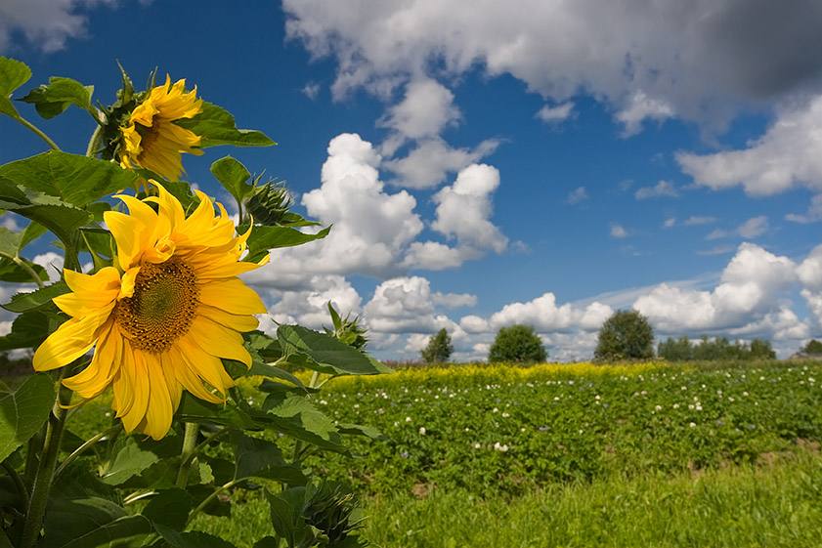
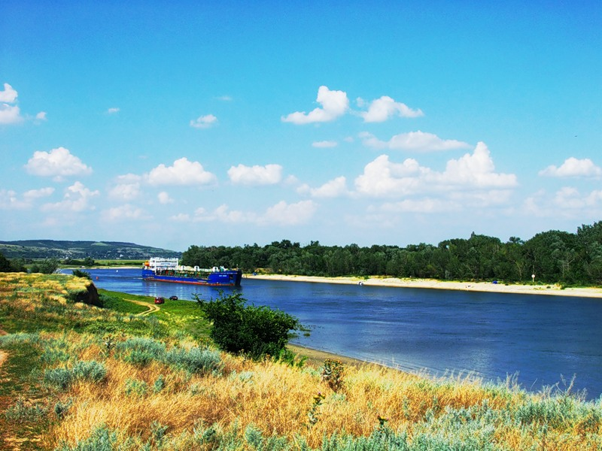
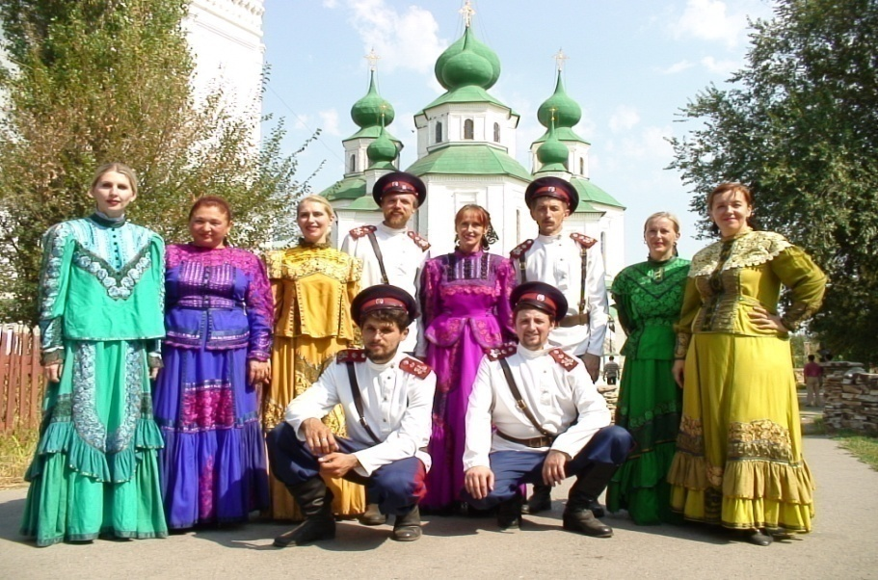
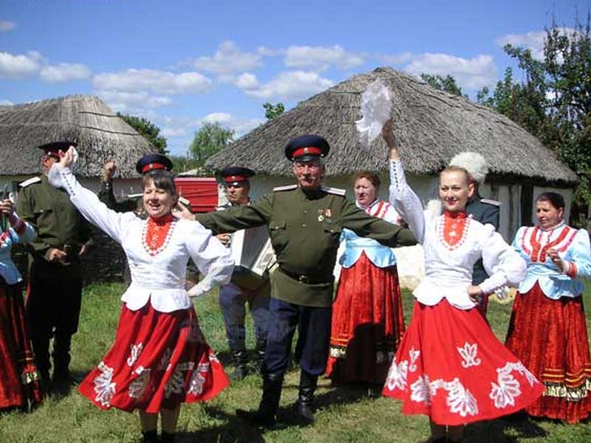
Комплексно – целевая программа
по духовно – нравственному
воспитанию «Казачий край.»

Slide 2
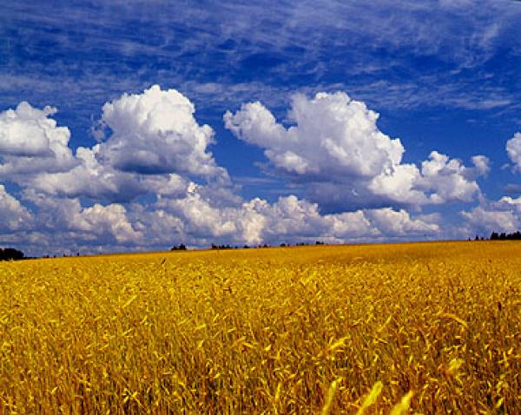
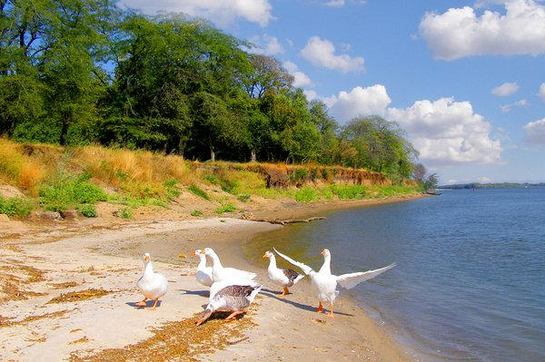
Люблю тебя, казачий край, Омытый росами хрустальными. Здесь в лето убегает май Тропинками степными тайными. Здесь море плещется у ног И горы рвутся в высь зовущую.
Здесь острый солнечный клинок На зорьке тьму вскрывает тьмущую. Волшебный голос соловья Тревожит душу до забвения. Казачий край! Земля моя! Даруй нам всем благословения!

Slide 3
Введение.
Обращение к опыту своих предков в настоящее время, особенно актуально, так как общество и государство остро нуждаются в образовательных моделях, обеспечивающих духовно – нравственные компоненты в содержании образовании.
Программа духовно – нравственного воспитания дошкольников дополняет систему дошкольного образования, ориентируя его на развитие духовно – нравственного потенциала ребенка, на интегрированной основе с учетом условий, обеспечивающих гармонию человека со своим внутренним миром, природой и социумом.
Актуальность программы объясняется и тем, что, изучая свое отечество, храня и умножая традиции русского народа нельзя не приобщаться к истокам народной культуры. Это способствует становлению патриотов своей Родины.

Slide 4
Цели и задачи программы.
Цель программы:
развитие у дошкольников ценностного
отношения к культуре и истории Донского
края, зарождение личностных смыслов.
Задачи программы:
- развитие у детей интереса к культуре и истории Донского края;
- создание условий, обеспечивающих познание ребенком ценно-
стей истории и культуры родного края, способствующих зарождению личностных смыслов;
- развитие эмоционально – эстетической сферы ребенка в процессе восприятия музыкальных, литературных, архитектурных, изобразительных произведений искусства родного края;
- развитие творческого потенциала дошкольников в художественно изобразительной, речевой, конструктивной, игровой деятельности.

Slide 5
региональности
Основные
принципы
программы
гуманитари
зации
историзма
Комплектности и
интегративности

Slide 6
Наглядный
Основные
методы
Деятельнос
тный
Словесный
Практический

Slide 7
Основные педагогические
технологии
игровые
Педагогика
сотрудничества
ИКТ
ТРИЗ
Индивидуально – дифференцированное
обучение

Slide 8
Направления работы.
1. Методическое обеспечение.
2.Создание дошкольной методической и дидактической базы по ознакомлению с историей и культурой Донского края.
3.Проведение регулярных консультаций, бесед с родителями.
4.Организация работы студий и кружков в ДОУ по данной проблеме.
5. Участие в детсадовских, городских, районных мероприятиях.
6. Организация экскурсий с детьми и педагогами в кадетский корпус им. М. Платова, историко – краеведческий музей.
7. Организация социально-значимых дел, акций.

Slide 9
Художественно-
творческая
деятельность.
НОД, беседы,
праздники,
развлечения
Формы работы с
детьми.
Казачьи игры.
Экскурсии.
Акции.

Slide 10
Тематические и
Творческие вечера.
Выставки.
Формы работы с детьми.
Создание
проектов.
Использование
ИКТ

Slide 11
Методический
совет
Творческие лаборатории
в ДОУ
Педагогические гостиные педагогов и родителей
Педагогический совет
Формы работы
с педагогами

Slide 12
Родительские
собрания.
Формы работы
с родителями.
Анкетирование и
тестирование.
День открытых
дверей.
Экскурсии.
Индивидуальные
консультации.
Клуб «Казачьи
посиделки.»
Совместные праздники,
развлечения.

Slide 13
Содержание программы.
Младший и средний возраст.
«Казаки и казачата.»
«Краски и литература Тихого Дона.»
«Архитектура моего дома.»
«Народные праздники и традиции Донского края.»

Slide 14
Раздел «Казаки и казачата.»
Самое главное в жизни человека- семья
Жизнь городе и деревне.
Наша малая Родина-Донской край.
Казаки-первые жители Донской земли.
Уклад жизни казаков.
Воспитание маленьких казаков и казачек.

Slide 15
Раздел «Краски и литература Тихого Дона.»
Фольклор.
Произведения донских писателей
и поэтов.
Донские художники.

Slide 16
Раздел «Архитектура моего дома.»
«Мой дом – моя крепость.»
«Архитектура – искусство
строить дом.»
«Архитектура села и деревни.»

Slide 17
Раздел «Народные праздники
и традиции Донского края.»
Народные музыкальные
инструменты.
Песенный фольклор
донских казаков.
Праздники народного
календаря.
Игры донских казаков.

Slide 18
Содержание программы.
Старший и подготовительный возраст.
«Человек-созидатель культуры.»
«Человек в истории Донского края.»
«Человек в пространстве Донского края.»
«Праздники и события в жизни людей.»

Slide 19
Раздел «Человек – созидатель
культуры.»
Устное народное творчество.
Одежда казаков.
Народные промыслы.
Живопись донских художников.
Творчество Донских писателей.
Народный кукольный театр.
Творчество Донских композиторов.

Slide 20
Раздел «Человек в истории
Донского края.»
Оружие казака.
Возникновение Донского казачества
Река Дон.
Верный друг казака – конь.
Столица Донского казачества.
Курень – жилище казаков.
Труд казаков.
Символы войска Донского.
Атаманы Донского края.

Slide 21
Раздел «Человек в пространстве
Донского края.»
Архитектура
Донского края.
Памятники архитектуры
Донского края.
Скульптура – один из
видов искусства.

Slide 22
Раздел «Праздники и события
в жизни людей.»
Народные праздники на
Дону.
Казачьи игры Дона.
Традиции, обычаи Донского края.

Slide 23
Младшие, средние группы.
№ п/п | Разделы | Содержание
 |  | Познавательное | Социально-коммуникативное | Речевое | Художественно- эстетическое | Физичес-кое | Работа с родителями
1 | Казаки и казачата. | - « Милости просим, гости дорогие ! » (Знакомство с тетушкой Аксиньей и обитателем избы котом Васькой) Познават. беседа «Казачья горница.» - «Самое главное в жизни человека -семья.» | Д/и « Давайте познакомимся » С/игра «Семья. » | Разучивание потешки «Как у нашего кота.» Чтение потешки «Катя, Катя маленькая, Катенька удаленькая....» Разучивание пальчиковой гимнастики «Наша дружная семья .» Чтение «Репка.» | Пение песенки потешки «Как у нашего кота .» « Моя семья » (рисова-ние) | П/и «Колечко» П/и «Ручеек» | Беседа-интервью «Нужно ли детям знать историю Донского края?.» Создание коллажа из фотографий «Мама, папа, я – дружная семья.»

Slide 24
 |  | - «Ходит сон близ окон.»(знакомство с колыбельными песнями) -«Здесь мы живем.» (экскурсия по детскому саду) - «Город, в котором я живу.» | С/игра «Семья.» ( укладываем куклу спать ) Д/и «Давайте познако-мимся.» (знакомство с дет./садом и его сотрудника-ми ) Д/игра «Кто, что делает ?» Интерактивная экскурсия по улицам родного города | Разучивание колыбельной песни «Баю-баюшки- баю.» Чтение стихотворения «Детский сад-наш дом второй» Чтение: Н. Костарев «Мы играем в детский сад.» Загадки о профессиях. Разучивание утреннего приветствия «Здравствуй солнце золотое.» | Прослушивание и пение колыбельных песен. Слушание казачьей колыбельной М.Ю.Лермонто-ва Рассматривание альбома : «Все работы хороши.» Рассматривание иллюстраций «Мой город.» | П/и «Голубка» П/и «Цепи» П/и «Разрывные цепи» | Изготовление книжек-малышек о профессиях родителей Создание коллажа «Город, в котором я живу.» Тематическая выставка к дню города.

Slide 25
 |  | - «Как жили в старину.» (знакомство с казаками. - «Одежда каза- ков.» Д/и «Одень казака и казачку» - «Верный друг казака – конь.» | Электронная презентация «Казаки. Как жили в старину» Д/и «Встреча с другом.» Электронная презентация «Кони-перезво ны» | Беседа: «Кто такие казаки?» Пословицы о казаках. Чтение: Н.Костарев «А у нас на Дону.» «Казак и лиса» (сказка) Пополнение копилки казачьих слов. Чтение стихотворения: «Лампасы» Чтение: «Подкова.» С.Черного «Жеребенок.» Разучивание пословиц: «Казак с пеленок на лошади.», «Казаку конь всего дороже.» | Прослушиван-ие: В.Красн-ов «Донские песни.» Рассматривание фотографий: «Как жили в старину?» ; иллюстраций А.Мовчана«Казаки.» Разучивание казач.песен. Рисование ладошками «Шаль для тетушки Аксиньи.» Прослушивание: «Ой при лужку, при лужке…» Раскрашивание шаблонов: «Мой друг-конь.» Рассматривание альбома «Кони – перезвоны.» | П/и «Папаха» « П/и «Папаха» П/и «Лошадки» | Разучивание совместно с детьми казачьих игр и песен. Конкурс на лучший казачий костюм . Книжки-малышки: «Верный мой душечка-конь.»

Slide 26
2. | Краски и литература Тихого Дона. | - «Донская природа. Птицы.» «Дары природы.» - «Донская природа. Животный мир.» Д/и «Зоологическое лото» «Верни детей мамам.», «Кто как кричит?» | «Донская природа. Птицы.» С/р игра «Мои друзья.» | Чтение: Д.Долинский «Птички-странички.» Заучивание считалки «Сорока.» Д/и «Отгадай загадку, нарисуй отгадку» Загадки о животных. Чтение: «Толстопятые друзья.» Чтение сказки «Три медведя.» | Игра-драматизация: «Птичка маленькая.» Рисование: «Воробышек.» Лепка: «Жаворонок.» Лепка: «Фрукты.» «Овощи.» Коллаж: «Урожай родной земли.» Рисование по трафаретам «Животные» Рассматривание картины С.Н.Николаева «Из жизни животных: «Семья волков» «Белки строят гнезда» | П/и «Воробышки и авто- мобиль. » « Жаворо- нок. » « Летят не П/и: «Чай, чай выручай» П/и «Черный кот» «Кот на квашне» | Изготовление книжек-малышек : «Птицы Донского края.» Выставка поделок: «Дары природы.»

Slide 27
- |  | Произведения Тихого Дона. |  | Чтение сказки «Кот и лиса.» Пословицы заклички поговорки | Слушание народных, донских песен. Пение песенок – потешек. | Игры – заклички. | Конкурс «Лучшая пословица Дона.»
3. | Архитектура моего дома. | Деревянная архитектура. Д/игра: «Четвертый лишний.» - Каменная архитектура Д/игра: «Сколько в доме этажей.» - Архитектура города и села Д/игры: «Разрезные картинки.» «Узнай поверхность.» | Электронная презентация «От шалашей и хижин до современных домов.» С/р игра «Мой город.» | Чтение: Н. Костарев «Чудо – чудеса » | Конструи-рование: «Сложи из палочек и геометрических фигур» «Веселый, грустный дом.» Конструирова- ние: «Что нам стоит дом построить.» | П/и: «Фантики» «Уточка» «Плато-чек.» | Макет: «От шалашей и хижин до современных домов.» Экскурсия по улицам города.

Slide 28
 |  | - « Мой дом – моя крепость.» |  | Беседа: «Дом, в котором я живу.» Разучивание пословиц и поговорок. | Рисование «Дом в котором я живу» | «Цепи»
4. | Народные праздники и традиции Донского края. | «Живет в народе песня.» - «Звуки народных инструментов.» | С/ игра «Народные праздники.» Интерактивная игра «Угадай музыкальный инструмент | Разучивание слов народных песен. Д/игра: «Скажи красиво о народных инструментах.» Загадки об инструментах. | Слушание и пение казачьих песен Рассматриваниеиллюстраций «Русские народные инструменты.» Прослушивание записи звучания народных инструментов. | П/игра «Платочек.» «Ремень.» «Кулючки.» «Мешочек.» | Конкурс на лучшую народную песню. Посиделки: «Казачьи напевы.»

Slide 29
 |  | «Пришла коляда, отворяй ворота.» «Масленица дорогая – наша гостьюшка годовая.» - Традиции Донских казаков (Покров на Дону.) | Досуг «Пришла коляда, отворяй ворота.» Досуг «Масленица дорогая – наша гостьюшка годовая.» Развлечение: «Покров на Дону.» С/и «Покровская ярмарка» | Разучивание колядок. Разучивание пословиц о масленице. Д/и «Продолжи потешку» Разучивание стихов, закличек, пословиц о труде | Изготовление масок для колядок. Хоровод «Масленица.» Изготовление атрибутов к с/р игре «Покровская ярмарка» | «Кот на квашне.» «Коридор.» «Молчанки.» «День, ночь.» «Заря – зареница.» | Привлечение родителей к участию в празднике «Масленица.» Спорт.эстафе- ты : «Мы Донские казаки.»

Slide 30
Старшие, подготовительные группы.
№ п/п | Разделы | Содержание
 |  | Познавательное | Социально- коммуникативное | Речевое | Художественно эстетичес-кое | Физичес-кое | Работа с родителями
1. | Человек в истории Донского края. | - Как у нас на Тихом Дону. Д/и «Раньше и теперь» - Казачьи символы и знаки. | Экскурсия в краеведческий музей города Белая Калитва Интерактивная экскурсия в музей «Флаг ВВД, другие казачьи символы» | Разучивание пословиц о казаках, «У нас на Дону ветер весны» Д/и «Кто больше назовет пословиц и поговорок о Донском крае.» Чтение и разучивание «Заповеди казаков.» | Прослушивание В.Красноскулов «Донские песни.» Д/и «Определи характер музыки.» Слушание казачьей песни «Родимая моя сторон Прослушивание казачьего гимна. Рассматривание казачьих символов и знаков. Заучивание песни «Эх, Донские казаки» ушка» | «Длинная лоза» «Дон Иванович» «Золотые ворота» | Развлечение «Как у нас на Тихом Дону.» Аппликация. Коллаж из природного мат-ла: «Казачий герб»(коллект.работа)

Slide 31
 |  | Казачий курень. Донские казачьи станицы. Труд людей родной земли. - Старин-ная казачья кухня | Электронная презентация «Донские станицы» С/р игра «Строители» С/игра «Семья» (накрываем стол) | Чтение сказки «Казак и лиса.» «Игнатка» Чтение Н.С.Костарев «Волшебники труда.» Разучивание пословиц о труде. Д/и «Назови блюдо.», «Опиши рецепт казачьей кухни» Чт.сказки «Бисеринка» Т.И.Тумилевич | Рассматривание Б.Спорыхин «Синий курень.» Конструир-ие: «Казачий курень» (бросовый материал) Лепка по мотивам сказки «Казак и лиса.» Прослушивание М.Клиничев «Донская урожайная.» «Степная симфония.» Аппликация «Заготовки на зиму.» Тестопластика «Казачий пирог.» Заучивание песни «Семечки» | «Колечко» «Качели» «Разрывные цепи» «Чью душу желаете ?» «Цепи» «День и ночь» «Битый горшок» | Макет «Казачий курень.» Изготовле-ние книжек малышек о труде Офор-ие книжек-малышек «Старинная казачья кухня.» Конкурс на лучшее казачье блюдо.

Slide 32
 |  | Казак рождается воином. - Атаманы (М.И.Красноще-ков, И.М.Платов) – легендар- ные личности | С/р игра «На казачьем круге» Экскурсия в казачий кадетский корпус имени Матвея Платова | Чт.сказки «Про сына купца и дочь сапожника», «Про царскую дочь и козленка» П.Н.Краснов «Далекое прошлое земли Войска Донского» Д/и «Кто живет в твоем сердце.» | Прослушивание С.Кац «Казачья кавалерийская» Рассматривание картины «Трубочи Первой конной армии» Пение: «Конь боевой» Рассматривание иллюстраций «Памятники герою-атаману.» ПрослушиваниеБ.Богусловский, И.Шишов «Песни Донских казаков» Пение: «Про Платова-Казака» | «Ручеек» «Знамя» «Знамя» «Коридор» | Спорт. эстафе- ты : «Мы Донские казаки.»

Slide 33
2. | Краски и литература Тихого Дона. | - «Родные просторы.» Растительный мир Донского края. Познават.беседа «Ой ты степь широкая.» Работа с макетом «Степь.» Д/и «Высокий – низкий.» Опыт: «Всем нужна вода.» Д/и «Угадай дерево.» Д/и «Угадай цветок.» - «Донская природа. Птицы.» | Д/и : «Подари другому радость.» Интерактивная экскурсия «Растения Донского края» Электронная презинтация «Птицы Донского края.» | Чтение: «Волшебный цветок.» Загадки о цветах.; деревьях. Чтение: Д.Долинский «Птички-странички.» Заучивание считалки «Сорока» | Рассматривание гербария «Растения Донского края.» Рисование: «Родные просторы.» Рисование: «Береза.» Прослушивание: И.Шишов «Степная симфония» Аппликация: «Букет цветов.» Игра-драматизация: «Птичка маленькая.» Рисование: «Воробышек.» Лепка: «Жаворонок.» | П/и «Солнышко» «От мяча» П/и «Воробышки и автомобиль» « Жаворо- нок. » « Летят не летят. » | Изготовле-ние Гербария: «Растения Дона.» Изготовле-ние макета: «Донские первоцве-ты» Изготовление книжек-малышек : «Птицы Донского края.»

Slide 34
 |  | - «Дары природы.» - «Донская природа. Животный мир.» (Домашние животные и животные леса ) Д/и «Зоологическое лото» Д/игры: «Верни детей мамам.», «Кто как кричит?» - «Дон Иванович» | С/р игра «Мои друзья.» Интерактивная экскурсия по рекам Донского края (знакомство с реками и речными обитателями) | Д/и «Отгадай загадку, нарисуй отгадку» Загадки о животных. Чтение: «Толстопятые друзья.» Чтение сказки «Три медведя.» Чтение легенды «Дон Иванович» Чтение стихотворений о реках Д/и «Скажи красиво» | Лепка: «Фрукты.» «Овощи.» Коллаж: «Урожай родной земли.» Рисование по трафаретам «Животные» Рассматривание картины С.Н.Николаева «Из жизни животных: «Семья волков» «Белки строят Рисование Аппликация Слуш-е «,Ой ты Дон широкий.» | П/и: «Чай, чай выручай» П/и «Черный кот» «Кот на квашне» П/и «Сети», «Дон Иванович» | Выставка поделок: «Дары природы.» Изготовление книжек-малышек «Блюда из рыбы»

Slide 35
 |  | - Произве-дения Тихого Дона. |  | Чтение сказки «Кот и лиса.» Пословицы, заклички, поговорки | Слушание народных, донских песен. Пение песенок – потешек. | Игры – заклички. | Конкурс «Лучшая пословица Дона.»
3. | Человек – созидатель культуры. | - Преданья старины глубокой. (знакомство с фольклором ) - Сундучок тетушки Аксиньи. Д/и «Сложи картинку» |  | Донские пословицы о казачьей жизни. Чтение П.Лебеденко «Сказки Тихого Дона.» Т.И.Тумило-вич «Народные сказки.Черная коровушка и Аннушка.Черный кот.» Чтение: Т.И. Тумилович «Народные казачьи сказки.» Д/и «Одень казака и казачку.», «Назови вещи по описанию» | Слушание казачьих песен. Пение: «Ой, ты батюшка наш славный Тихий Дон.» Рисование по мотивам сказок «Тихого Дона.» Рассматривание казачьих костюмов. Раскрашивание по шаблонам. | «Коршун» «Чехарда» Игры-заклички. «Чижик» «Собери палочки» «Платочек» | Конкурс на лучший казачий костюм

Slide 36
 |  | - Семика-ракорская керамика. -Певцы Донского края. (Знакомство с М.Б.Грековым, И.И.Крыловым, Н.Н.Дубовским) | Интерактивная экскурсия на семикаракорский завод керамики Интерактивная экскурсия в Новочерсский музей Донского казачества и музей Дубовского, Крылова | Чтение: «Волшебники труда.» Н.Костарев. Чтение стихот-ия о Семикаракорской посуде. Д/и «Диалог с художником.» Д/и «Кто больше назовет слов, перед-х настроение в картинах Донского края.» | Рассматривание альбома «Семикаракорская роспись.» Д/и «Сказочное путешествие.» «Подсолнух» (роспись на блюдце) Лепка посуды. Роспись посуды. Рассматривание Г.Запечнов «Донские букеты.» Д/и «Художественный салон.» Рассматр.карти-ны И.И.Крылова «Степь ков-я»; М.Б.Греков «Тачанка.» Дубовской Н.Н.«Радуга» | «Галка» «Салки» «Чок-чей попади» «Камешки» «Чет и нечет» | Выставка ярмарка «Солнеч-ная керамика»

Slide 37
 |  | - Гордость Донской земли: А.П.Чехов, М.А.Шолохов - Донские композиторы (Л.П.Клиничев, В.С.Ходоша, А.И.Кусяков, Г.Н.Гонтаренко, В.Ф.Красноску-лов) -Народные, кукольные театры на Дону. | С/р игра «Библиотека» Интерактивная экскурсия в дом – музей М.А.Шолохова в станице Вешенская И дом – музей А.П.Чехова в г. Таганроге Развлечение «Играй и пой казачий Дон. » Д/игра «Мое настроение.» | Чтение М.А.Шолохов «Жеребенок» «Нахаленок» А.П.Чехов «Каштанка» Составление кроссвордов «Гордость Донской земли.» Н.Скребов «Толстопятые друзья» Д/и «Кто подберет больше слов» Разучивание ролей к спектаклю «Доброе сердце дороже красоты.» | Рисование и лепка «Жеребенок» (трафарет) Рассматр-е иллюстраций к произведениям. ПрослушиваниеИ.Шапошников «Казачья рапсодия.Сюита «Дон» ». Д/и «Разноцветная музыка.» Д/и «Покажи мимикой» Спектакль «Доброе сердце дороже красоты.» | «Разрывные цепи» «Лапта» «Жмурки» «День и ночь» «Лапта» «Чай, чай выручай» «Коршун» | Вернисаж «По произведениям донских авторов» Изготовление книжек-малышек «Композиторы Дона» Выставка театральных казачьих кукол

Slide 38
4. | Человек в пространстве Донского края. | - «Белая жемчужина Дона» Д/и «Лото. История родного города» Знакомство с картой Ростовской обл. - Жемчужина оборонительного зодчества-город Танаис. Д/и «Следопыты» - Древний город Донского края – крепость Азов. Д/и «Знатоки Азова» | С/игра «Экскурсия по городу» Досуг «С днем рождения, любимый город» Досуг «Гулянье в казачьей станице» Интерактивная экскурсия в город-музей «Танаис» Интерактивная экскурсия в музей г. Азов | Чтение стихов о Белой Калитве Д/и «Узнай по описанию» Чтение легенды о названии города Чтение легенды «город Танаис» Диалоги об архитек-туре. Д/и «Составь рассказ по картинкам.» | Слушай песен о Белой Калитве Конкурс построек из песка «Город будущего» Рисование «Любимый уголок города» Рассматр-е Памятников г. Танаиса. Лепка из глины «Древние амфоры» Рассматр-е иллюст-ий «Древний город Азов» Конструирование «Крепость» | «Заря-зарница» «Невод» «Чехарда» «Мешочек» «Сапожник» «Камень, ножницы, бумага» | Изготовление композиций из цветов «Мой любимый город» Изготовление коллажа «Самое интересное в жизни города»

Slide 39
 |  | - Город- крепость Старочеркасск. Д/и «Прошлое и настоящее города» - Город Таганрог-родина А.П.Чехова. - Столица области Войска Донского- город Новочеркасск. | Интерактивная экскурсия в город-музей «Старочеркасск Интерактивная экскурсия по г. Таганрогу Интерактивная экскурсия в Новочерсский музей Донского казачества | Д/и «Разрезные картинки» Чтение А.П.Чехов «Каштанка» Д/и «Угадай, про что скажу» Чт.сказки П.Лебеденко «Сказка о чуде чудище заморском, девице-красавице и серой волчице» | Слушание песен о донских городах. Составление карты «Достопримечательности Старочеркасска» Рассматр-е иллюстраций «Достопримечательности г.Таганрога» Конструир-е из природного материала «Старинный казачий дом» Слушание песен о городах Рисование «Герб города» Слушание гимна Войска Донского | «Платочек» «Папаха» «Платочек» «Папаха» «Цепи» «Лапта» «Салки» «Горшки» | Игра «Что? Где? Когда» «Путешествие по городам Донской земли»

Slide 40
5. | Праздники-события в жизни людей. | - Народные праздники на Дону. Покрова - «Рождество, Старый Новый год.» | Досуг «Покровская ярмарка» Досуг «Коляда, коляда» Поздравление сотрудников с праздником | Разучивание закличек, потешек Разучивание колядок и щедровок | Разучивание песен, попевок, переплясов Изготоление атрибутов к ярмарке Рисование «Веселая ярмарка» Рисование «Осень на Дону» Рассматр-е картины М.С.Сарьяна «Зима» Поздравительная открытка «С Рождеством Христовым» Лепка «Вареники с сюрпризом» Рисование «Святки»(маски для колядок) | «Сети» «Гончары» «Папаха» «Зима-зимушка была» Игра «Снежки» | Выставка-ярмарка «Мир увлечений наших родителей» Тематическая выставка «Зимние забавы»

Slide 41
 |  | - «Масленица» - Пасха - Троица | Д/и «Расскажи о празднике» Досуг «Здравствуй масленица» С/игра «Праздники в нашей семье» Электроннаая презентация «Святая Троица» | Разучивание пословиц , поговорок , закличек и стихов о масленице. Разучивание стихов о Пасхе. «История возникнов-я праздника» Разучивание стихов о березе | Пение песен о масленице. Рисование «Как на масленой недели» Конструир-е «Масленички в подарок» Декоративное рисование «Пасхальные яйца» Рисование «Писанки»(восковые мелки) Рисован-е «Белая береза под моим окном» Аппликация «Люблю березу русскую» Пение веселых казачьих распевок. | Катание на карусели «Заплетайся плетень» Пасхальные игры с яйцами. «Качели» «Веночек» «Ручеек» Игры-заклички | Совместное чаепитие с блинами Оформление выставки «Праздник Пасхи в дом пришел» Высадка саженцев березки

